Slide 1

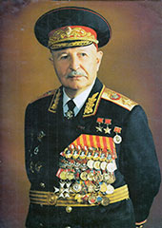
Иван Христофорович Баграмян
1897–1982
Выполнила:
Фомичева Ульяна 5 «Г» школа №99

Slide 2
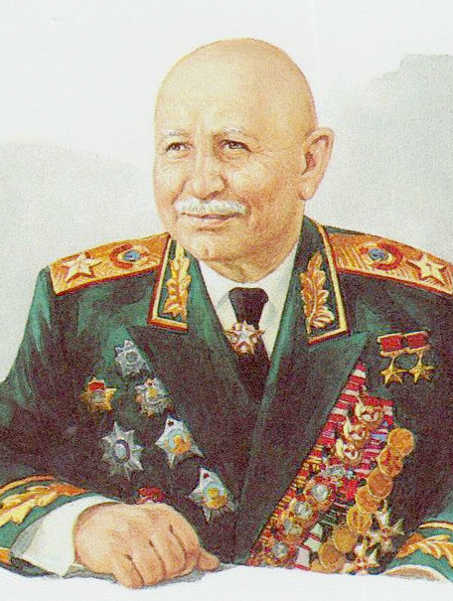

Иван (Ованес)Христофорович Баграмян
Статус : Маршал Советского Союза, дважды Герой Советского Союза.
Главная роль: Один из выдающихся
полководцев Великой Отечественной войны,
мастер нестандартных решений.

Slide 3
Путь к мундиру (Ранние годы)
Родился в бедной армянской семье в селе Чардахлы (ныне Азербайджан).
Начинал как рабочий на железной дороге, но Первая мировая война изменила всё: он ушел добровольцем на фронт.
Интересный факт: Баграмян обладал феноменальной памятью — он мог помнить детали местности, которые видел лишь мельком на карте.

Slide 4
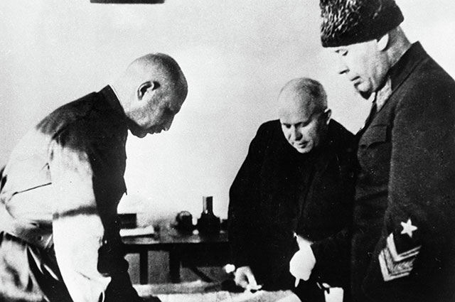
Начало войны и первые испытания
В 1941 году Баграмян встретил войну на Юго-Западном фронте.
В тяжелейших условиях Киевской оборонительной операции он смог вывести из окружения колонну в 20 тысяч человек.
Он доказал, что даже в отступлении можно сохранять холодную голову и спасать жизни солдат.

Slide 5
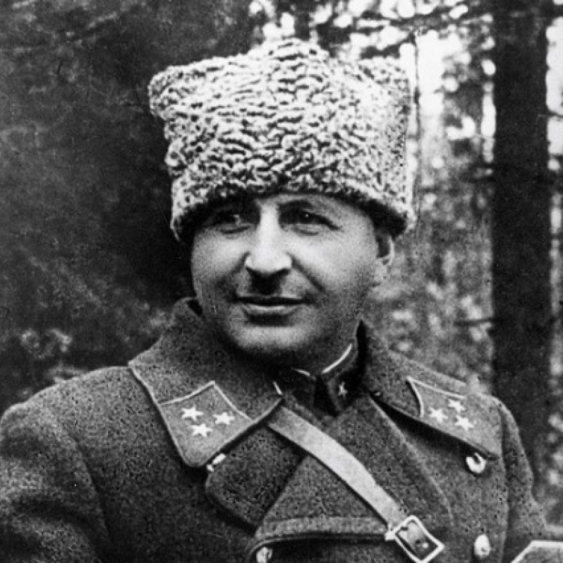
1942—1943 годы
Весной 1942 года как начальник штаба Юго-Западного направления Баграмян был одним из основных разработчиков Харьковской наступательной операции, завершившейся катастрофой.
В результате этой катастрофы противник получил возможность прорваться на Кавказ и к Сталинграду.
Несмотря на то, что все решения в ходе боевых действий принимали Тимошенко и Хрущёв, Сталин назвал Баграмяна главным виновником поражения.
От суда военного трибунала его спас Г. К. Жуков, заявивший Сталину, что вина за провал Харьковской операции лежит отчасти на Ставке и Генеральном штабе.

Slide 6
Звездный час — Операция «Багратион»
В 1944 году Баграмян командовал 1-м Прибалтийским фронтом. Его войска нанесли сокрушительный удар по нацистам в Белоруссии.
Маневр: Он провел наступление через непроходимые болота, чего немцы никак не ожидали.
Результат: Была освобождена огромная территория, а немецкая группа армий «Центр» фактически перестала существовать.

Slide 7
«Солдатский маршал»
Баграмяна любили в войсках за:
Заботу о людях: Он всегда старался минимизировать потери.
Скромность: Несмотря на высокие звания, оставался доступным и спокойным.
Талант стратега: Его называли мастером прорыва. Именно его войска первыми вышли к Балтийскому морю, отрезав крупную группировку врага.

Slide 8
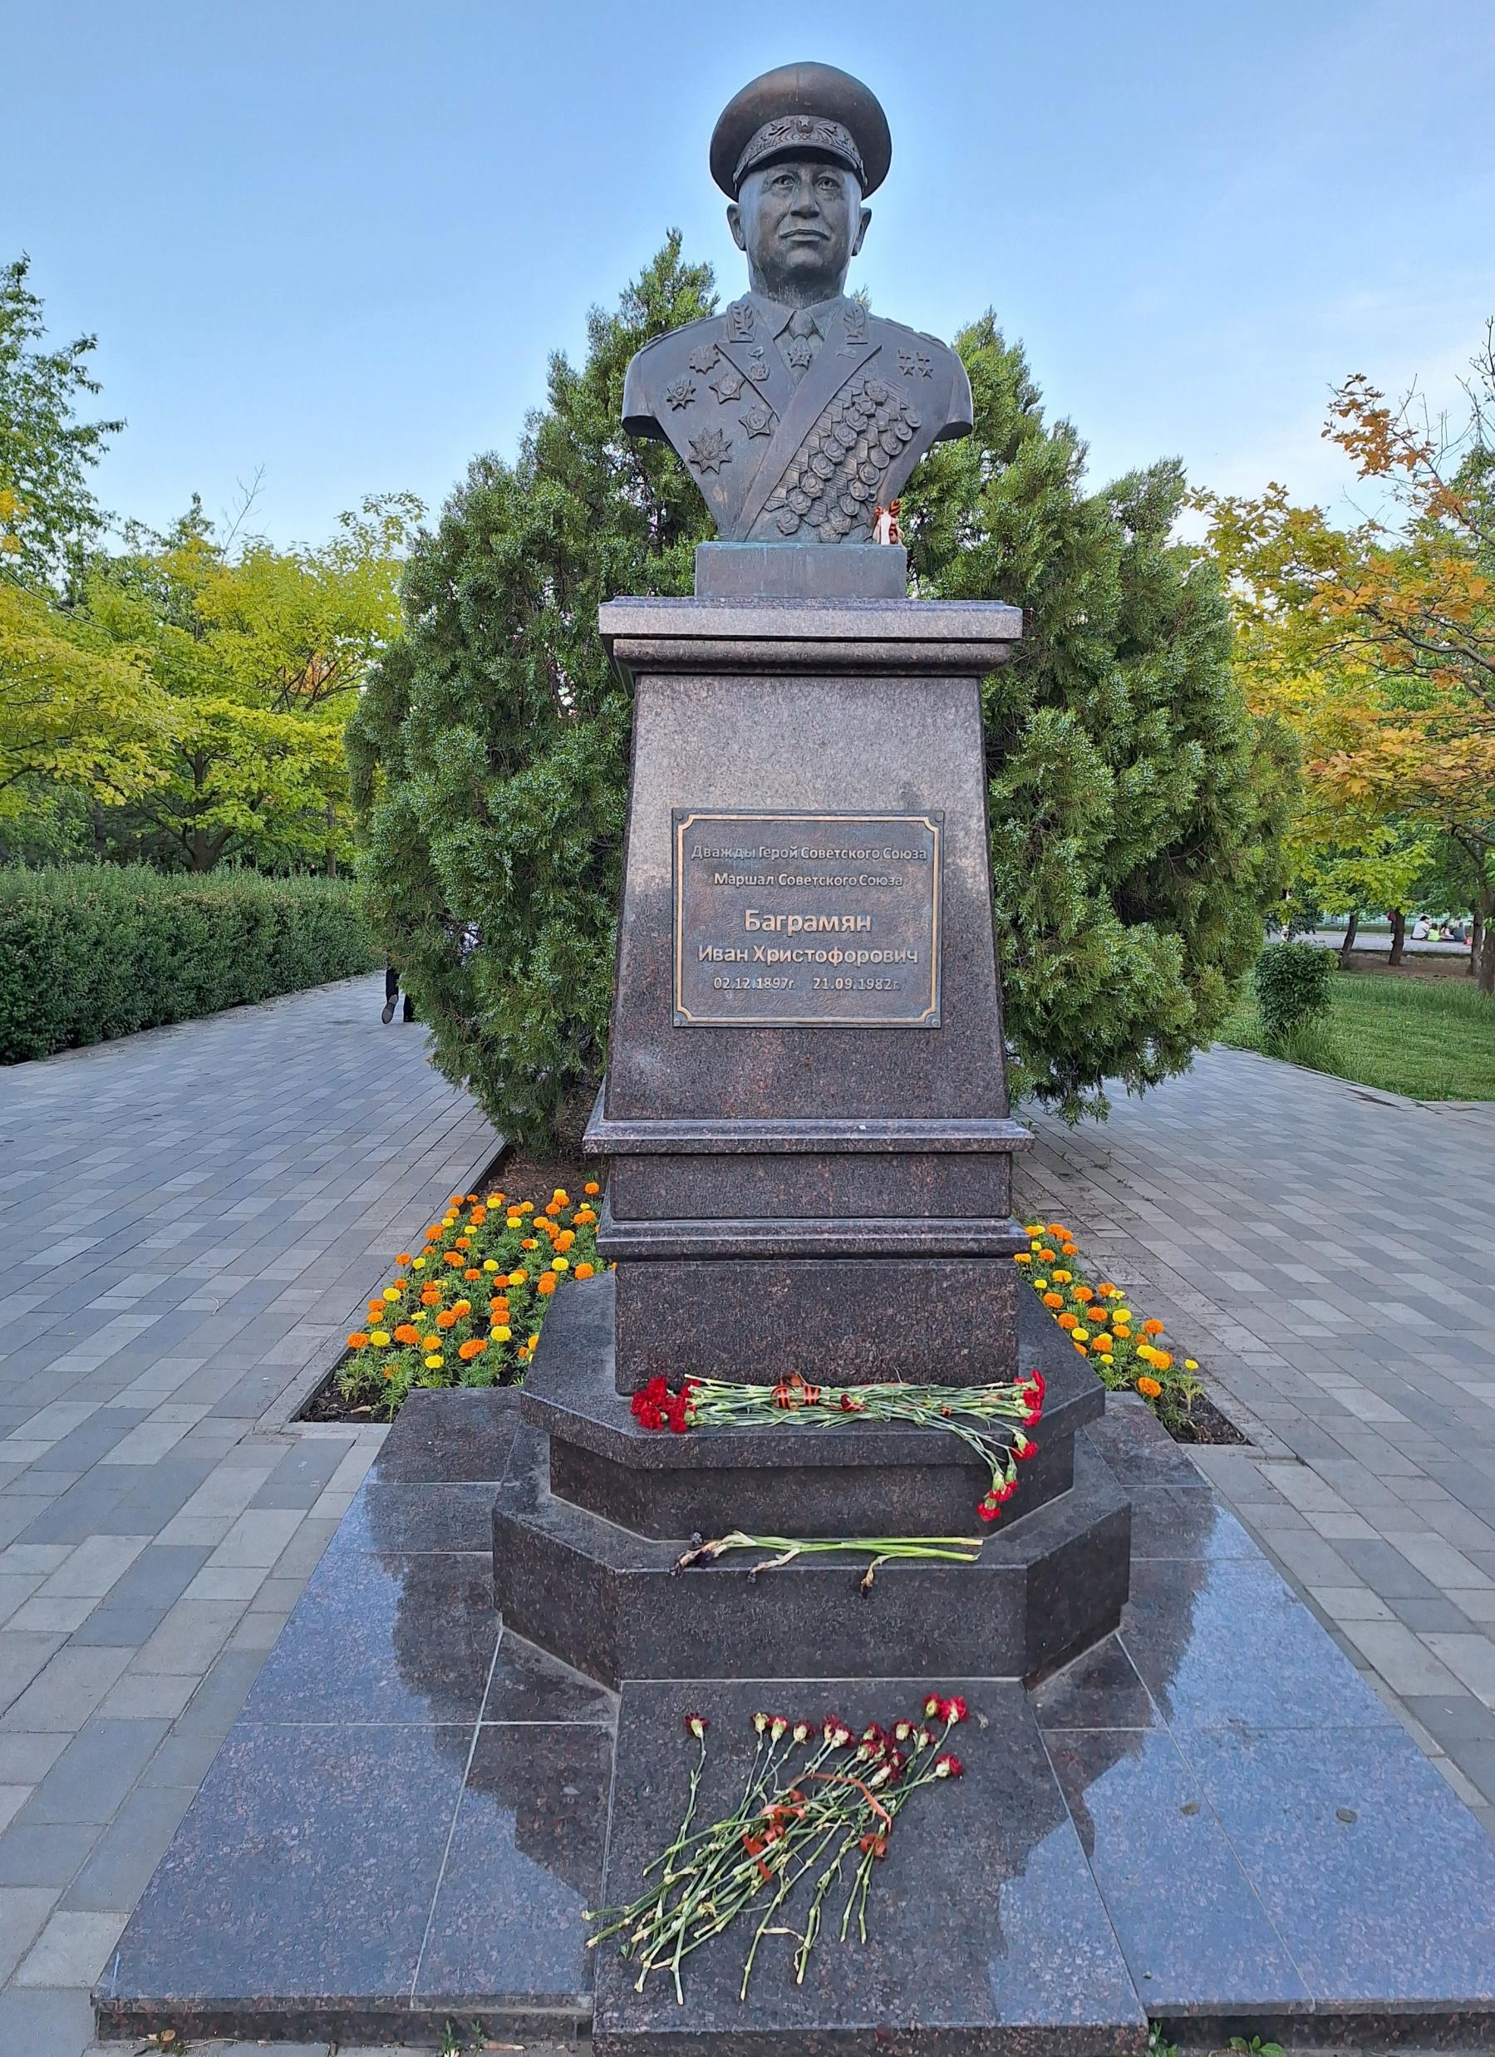
Послевоенное наследие
После войны Баграмян занимал высокие посты в Министерстве обороны СССР.
Написал несколько томов мемуаров («Так шли мы к победе»), которые до сих пор изучают военные историки.
Ушел из жизни в 1982 году, последним из маршалов, командовавших фронтами в Великой Отечественной.

Slide 9
Наследие Ивана Баграмяна
В завершение хочется сказать, что история Ивана Христофоровича Баграмяна — это не просто список битв, дат и наград. Это история о том, как обычный парень из маленького села, работавший на железной дороге, стал одним из главных архитекторов Великой Победы.
Почему мы помним его сегодня?
Сила интеллекта: Он доказал, что на войне побеждает тот, кто умеет думать нестандартно и просчитывать шаги наперед.
Человечность: В эпоху жестоких сражений он заслужил прозвище «солдатский маршал», потому что всегда старался беречь жизни своих бойцов.
Верность долгу: Пройдя через самые тяжелые поражения 1941 года, он не сломался и довел свои войска до берегов Балтики и стен Кенигсберга.

